Slide 1
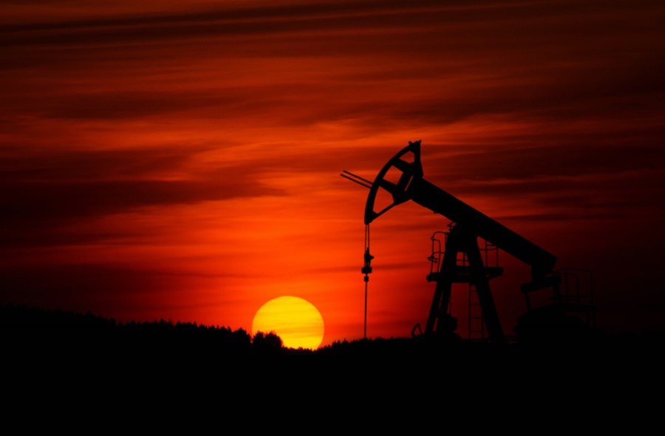
Jak wydobycie i transport ropy naftowej wpływa na środowisko?
.

Slide 2
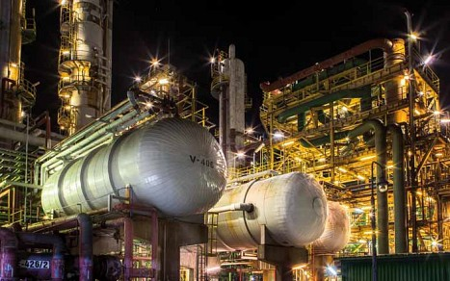
Ropa naftowa stanowi bazę dla całego przemysły petrochemicznego. To dzięki niej powstaje cały szereg materiałów syntetycznych, benzyny, nafty, asfaltów, czy też parafiny

Slide 3
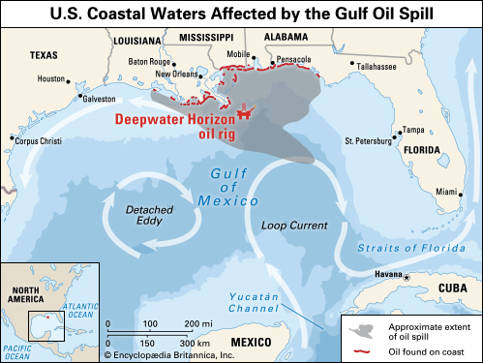
Świat uzależnił się od ropy naftowej. Trzeba jednak pamiętać, jak olbrzymi ma ona wpływ na nasze otoczenie. Skażenie i zniszczenie środowiska naturalnego na terenie wydobycia ropy to tylko niewielka część problemu. Nadmierna emisja dwutlenku węglu i zatrucie wód gruntowych może doprowadzić do ekologicznej katastrofy. W związku z działalnością przemysłową na morzu rośnie zagrożenie zanieczyszczeniami wód i atmosfery środowiska morskiego. Największą w skutkach oraz ilości ropy, która przedostała się do morza, jest katastrofa z 20 kwietnia 2010 roku na platformie Deepwater Horizon firmy British Petroleum (BP) na wodach Zatoki Meksykańskiej. Szacuje się, że wyciekło ok. 700 tys. ton ropy. Zasięg wycieku ropy przedstawiono na Rys.1. W wyniku wybuchu zginęło 11 osób, 17 zostało rannych.

